Slide 1
Игра “ZEON”
Выполнили:
Злобин Герман
Шкредов Данил
Похабов Иван

Slide 2
Цель:
Создание игры(“шутера”)
Задачи:
Разработать стартовый экран
Написать программу для поля боя
Создать базу данных статистики боёв
Разработать финишный экран

Slide 3
Распределение обязанностей
Герман | Данил | Ваня
Разработка противников, обучение их. Разработка стартового и финального окна игры | Разработка игрока, функций перемещения. Разработка аптечек, порталов. | Написание технического задания. Разработка уровней. Генерация уровней

Slide 4
Использованные технологии
SQLite
Pygame

Slide 5
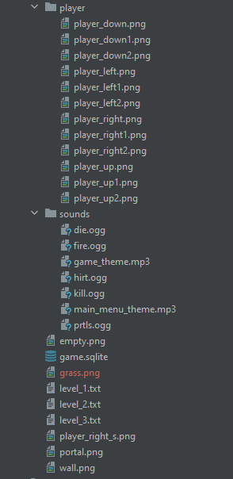
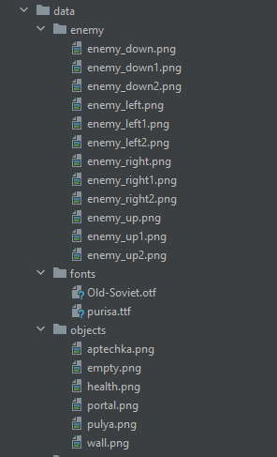
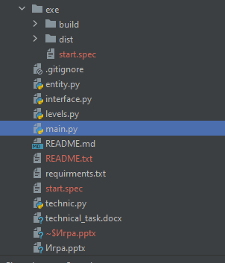
Структура

Slide 6
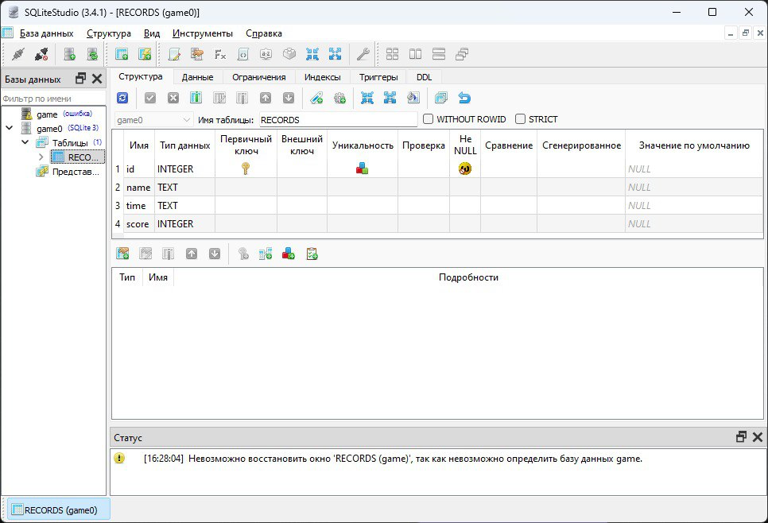
Структура БД

Slide 7
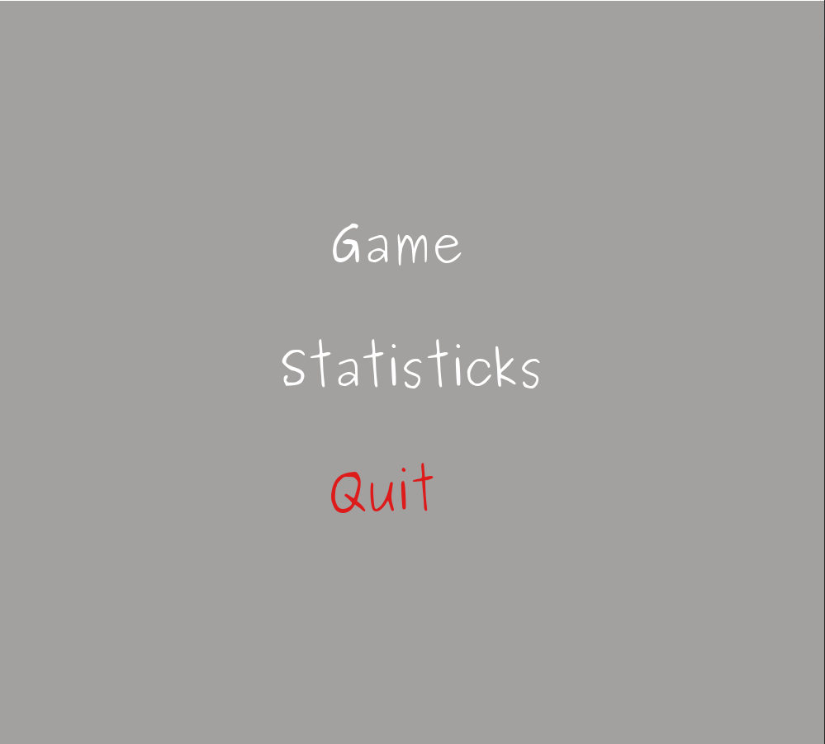
Стартовый экран

Slide 8
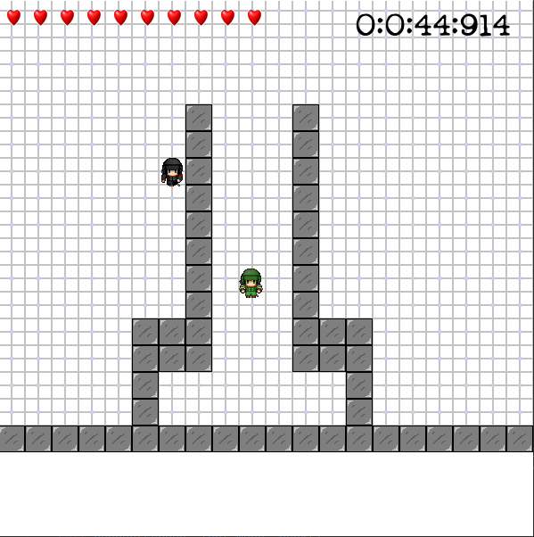
Интерфейс игры

Slide 9
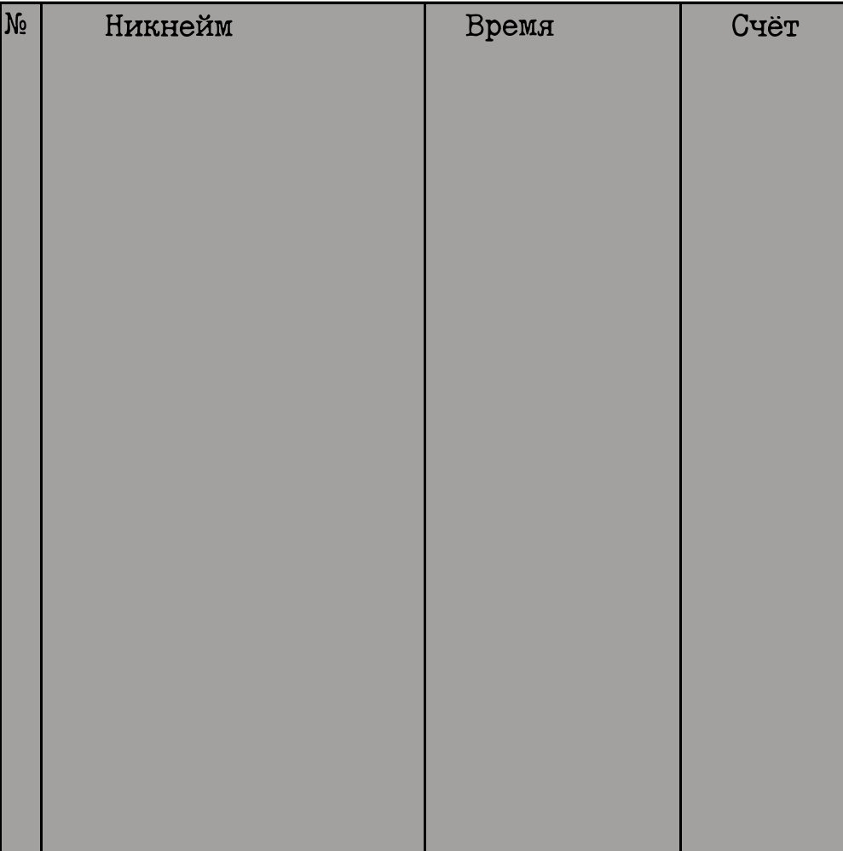
Статистика

Slide 10
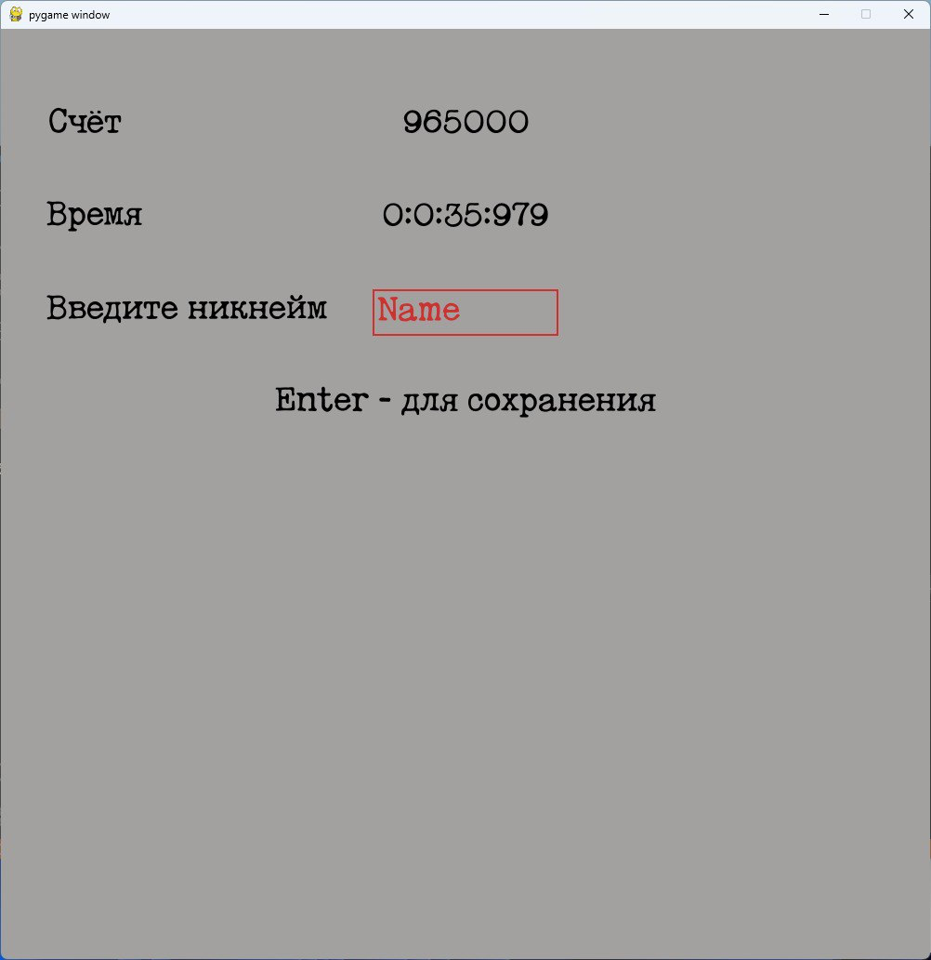
Финальный экран

Slide 11
Планы
Создание новых уровней
Добавление разных видов оружий
Добавление новых локаций

